Slide 1


Slide 2

Kva er Studiebarometeret?
Den einaste nasjonale undersøkinga som spør studentane korleis dei oppfattar kvaliteten på sitt eige studieprogram
Undersøkinga blir sendt ut til alle fagskulestudentar som:
Tar meir enn 30 studiepoeng og er ferdige med første semester
Eller tar ei utdanning på 30 studiepoeng totalt
Tilbakemeldingane dine blir anonymiserte. Fagskulen vil ikkje kunne identifisere deg i resultata.

Slide 3
Er det nokon vits i at eg svarar?
Ja, dine opplevingar og tilbakemeldingar er viktige!
Fagskulen får vite kva du tykkjer er bra med utdanninga og kva som ikkje er bra
Tilbakemeldingane dine forbetrar utdanninga – for deg eller dei som begynner etter deg.
🎉 3 vinnarar
💰 5 000 kr
🎉 10 vinnarare
💰 1 000 kr
Svar og vinn!

Slide 4
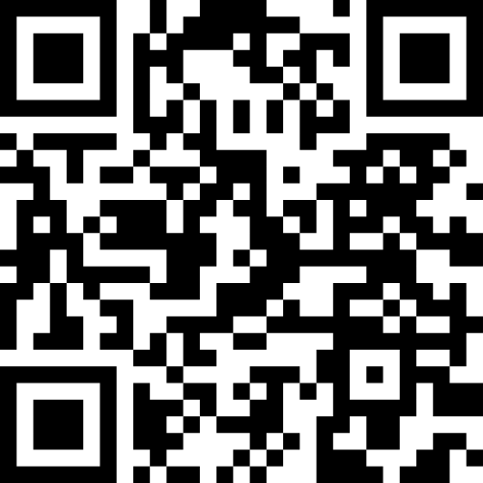
Korlei svare på undersøkinga?
Trykk på lenkja som du har fått på epost
Eller skann QR-koden → skriv inn telefonnummeret ditt, og motta lenkje

Slide 5

Studiebarometeret: Si kva du meiner om utdanninga di!
Den nasjonale undersøkinga av fagskulestudentanes oppfatning av kvalitet i utdanninga

